Slide 1
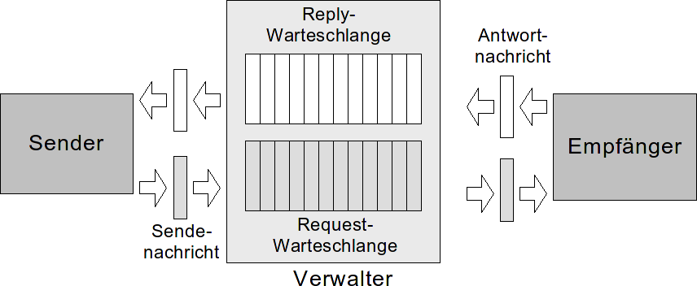
Das Verschicken einer Nachricht und der Antwort darauf erfolgt als eine Einheit. Die Kommunikation gilt nur dann als erfolgreich, wenn beide Nachrichten verschickt wurden.
Jede Nachricht beinhaltet daher ein spezielles Feld, aus welchem der Empfänger die Antwortwarteschlange auslesen kann. Über ein „Korelationsfeld“ in der Nachricht können Anfrage und Antwort miteinander verknüpft werden.
Ermöglicht eine synchrone Kommunikation über ein asynchrones Medium.

